Slide 1
Математика для дошкольника.
Подготовила: Воробьева Елена Сергеевна
Воспитатель
МБДОУ «Детский сад «Радость», г.Асбест

Slide 2
Нам придётся постараться, Чтобы в цифрах разобраться. Будем цифры изучать, А потом начнём считать.

Slide 3
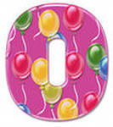
Ноль похож на букву О, Он не значит ничего. Но любую цифру враз Увеличит в десять раз.

Slide 4
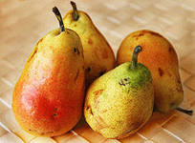
Четыре спелых груши На веточке качалось Две груши снял Павлуша,
И две сестра Милаша. А сколько груш осталось?

Slide 5
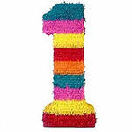
Единица так мила- Очень важная она, Ведь с неё любой народ Начинает каждый счет.

Slide 6
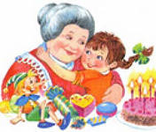
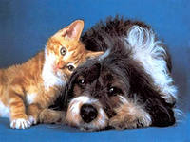
У бабушки Даши
внучка Маша,
кот Пушок
и собака Дружок.
Сколько всего внуков у бабушки?

Slide 7
Двойка с модным завитком, С шеей длинной и хвостом. Полюбуйся- какова И запомни цифру- два!

Slide 8
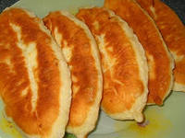
Пять пирожков лежало в миске. Два пирожка взяла Лариска, Еще один стащила киска. А сколько же осталось в миске?

Slide 9
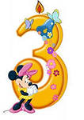
А у тройки нос курносый, Чуб и хвостик очень острый. Крючковата, но стройна В счете третья она.

Slide 10
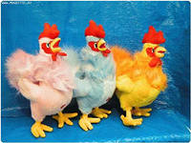
На забор взлетел петух,
Повстречал ещё там двух.
Сколько стало петухов?

Slide 11
А четыре, посмотри Та идет за цифрой три. Очень острый локоток- Подружись и с ней дружок.

Slide 12
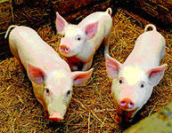
Шесть весёлых поросят У корытца в ряд стоят. Два ушли в кровать ложиться, Сколько свинок у корытца?

Slide 13
Гордо выгнув грудь вперед За четверкой пять идет. Пять- отличная отметка! Крюк на ножке,вправо кепка.

Slide 14
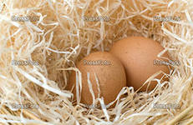
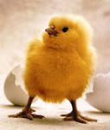
Три цыпленка стоят
На скорлупки глядят.
Два яичка в гнезде
У наседки лежат.
Сосчитай поверней,
Отвечай поскорей:
Сколько будет цыплят
У наседки моей?

Slide 15
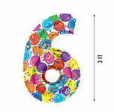
Вот шестерка- хохотушка Словно круглая ватрушка. У неё смешное брюшко, А над брюшком завихрушка.

Slide 16
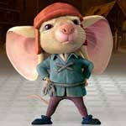
Сколько ушей у трёх мышей?

Slide 17
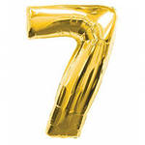
У семерки, влево чубчик Причеши его ,голубчик. Семь- счастливое число, Ты запомни, друг, его.

Slide 18
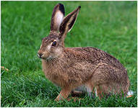
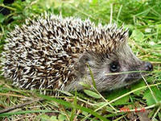
Два зайчонка, пять ежат Ходят вместе в детский сад. Посчитать мы вас попросим, Сколько малышей в саду?

Slide 19
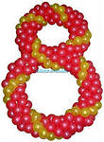
У восьмерки – неваляшки Только круглые рубашки. Круглый низ, и круглый верх. Восемь, ты круглее всех!

Slide 20
Сколько лап у двух медвежат?

Slide 21
Вот девятка – егоза, У нее одна нога. А как встанет вверх ногой, Станет циферкой другой. Угадайте-ка какой?

Slide 22
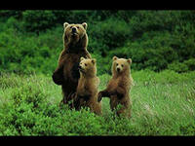
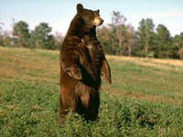
Десять веселых медвежат
За малиной в лес спешат
Но один из них устал,
А теперь ответ найди:
Сколько мишек впереди?

Slide 23
Словно старшая сестричка, Ведет нолик единичка. Только вместе пошагали, Сразу цифрой десять стали.

Slide 24
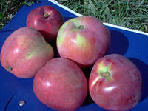
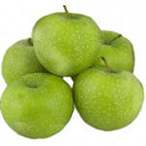
Яблоки в саду поспели,
Мы отведать их успели
Пять румяных, наливных,
Столько же с кислинкой.
Сосчитай-ка сколько их?

